Slide 1
Chapitre 6: Vitesse de réaction
6.3 – FACTEURS INFLUENÇANT LA VITESSE DE RÉACTION

Slide 2
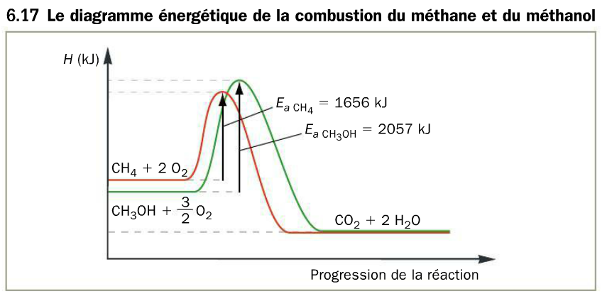
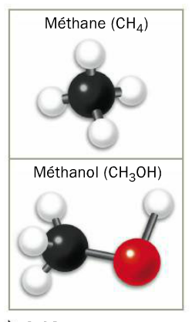
1. La nature des réactifs
+ de liens OU liens plus forts → E_{a} plus grande → réaction plus lente → vitesse diminue

Slide 3
1. La nature des réactifs
+ de liens OU liens plus forts → E_{a} plus grande → réaction plus lente → vitesse diminue

Slide 4
1. La nature des réactifs
! La phase de la substance
La phase de la substance a un impact sur la probabilité d’obtenir une collision efficace
On va parler de force d’attraction entre les particules d’un réactif. Dépendant de la phase, la force d’attraction peut être plus grande, qui peut donc nuire à la collision efficace
Vitesse de réaction en ordre décroissant
v_{aqueux} > v_{gazeux} > v_{liquide} > v_{solide}

Slide 5
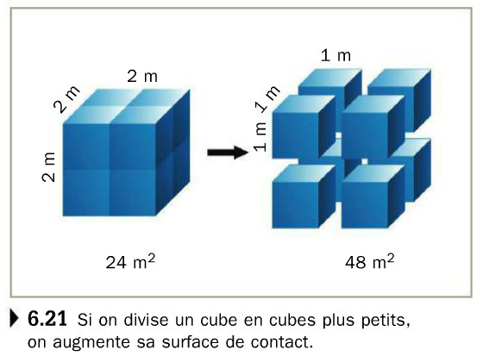
2. La surface de contact
de la surface de contact → nbre de collisions
→ vitesse

Slide 6
2. La surface de contact
de la surface de contact → nbre de collisions
→ vitesse

Slide 7
3. La concentration des réactifs
de la [ ] → nbre de particules → possibilités des collisions → vitesse

Slide 8
3. La concentration des réactifs
de la [ ] → nbre de particules → possibilités des collisions → vitesse

Slide 9
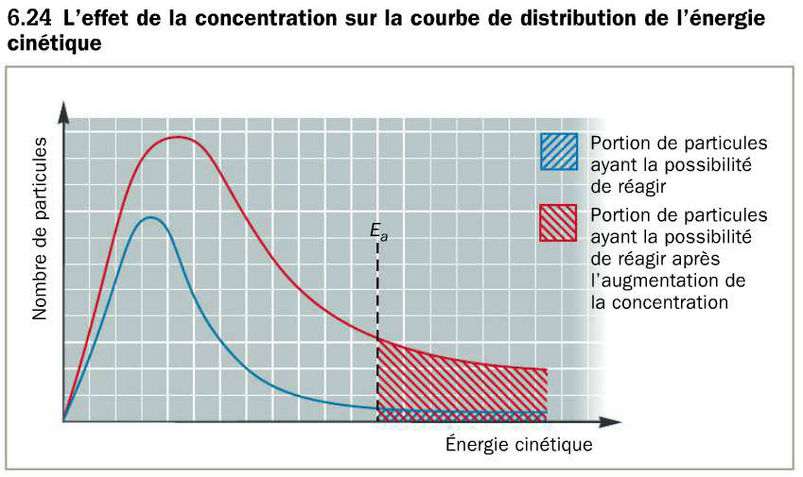
3. La concentration des réactifs
de la [ ] → nbre de particules → possibilités des collisions → vitesse

Slide 10
Suite prochain cours (facteurs #4 et #5)

Slide 11
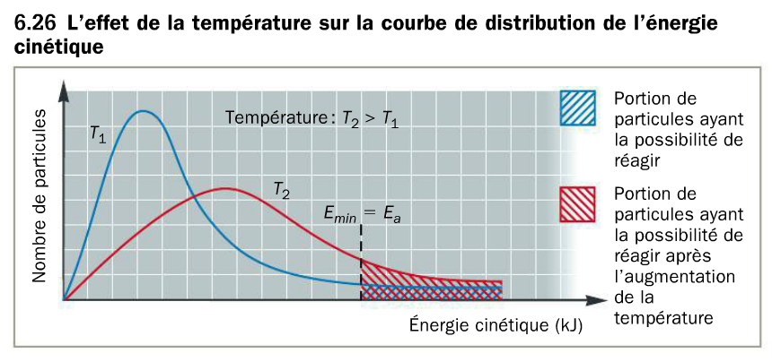
4. La température du système
de T → E_{k} des particules → nbre de particules possédant E_{a} → vitesse

Slide 12
4. La température du système
de T → E_{k} des particules → nbre de particules possédant E_{a} → vitesse

Slide 13
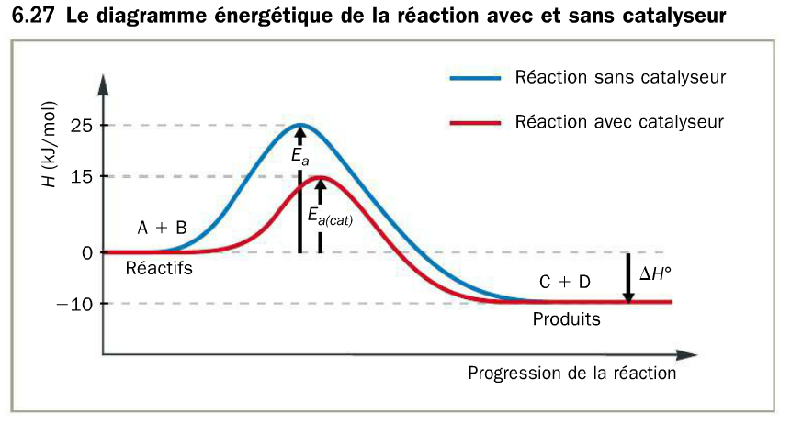
5. L’effet d’un catalyseur
DIMINUE Ea

Slide 14
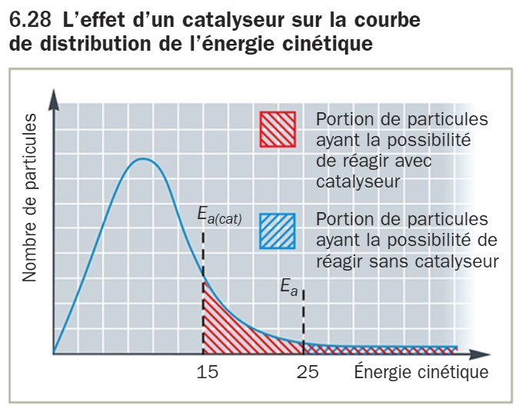
DIMINUE Ea

Slide 15
5. L’effet d’un catalyseur/inhibiteur

Slide 16
Exercices p.274
1 à 8 (PAS #5)

